Slide 1


UML概述
小组成员：李俊、黄浩峰、叶忠杰、夏昌灏、吴荣欣
G10
软件需求课程

Slide 2
一
UML简介
CONTENT
二
为什么要学习UML
三
UML代表人物介绍
四
UML有哪些特点
五
UML由什么内容组成
六
UML中的视图和图
七
UML的应用领域
八
支持UML的工具有哪些

Slide 3
一 UML简介

Slide 4
UML简介
Unified Modeling Language (UML)又称统一建模语言或标准建模语言，是一种能够描述问题、描述解决方案、起到沟通作用的语言。通俗的说，它是一种用文本、图形和符号的集合来描述现实生活中各类事物、活动及其之间关系的语言。UML是一种很好的工具，可以贯穿软件开发周期中的每一个阶段，它最适用于数据建模、业务建模、对象建模和组件建模。UML作为一种模型语言，它使开发人员专注于建立产品的模型和结构，而不是选用什么程序语言和算法实现。当模型建立之后，模型可以被UML工具转化成指定的程序语言代码。
资料引用1

Slide 5
二 为什么要学习UML?

Slide 6
为什么要学习UML？
1.可以用UML对软件密集型系统的制品进行可视化、详述、构造和文档化。
2.创建和理解形式良好的模型。
3.清晰的模型有利于交流。
4.UML描述的模型映射成编程语言 。

Slide 7
三 UML代表人物介绍

Slide 8
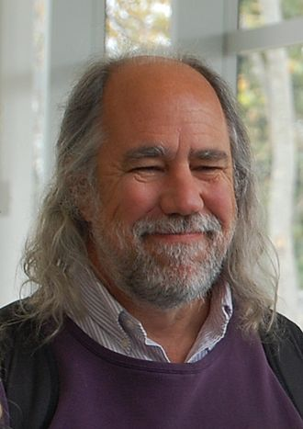
UML代表人物介绍
Grady Booch
Booch开发了Booch软件开发方法，他在1991/94的书“面向对象分析与设计”中提出了这一方法。他建议添加更多类来简化复杂的代码。该Booch的方法是在使用的技术，软件工程。他是一种对象建模语言和方法，广泛用于面向对象的分析和设计。
资料引用3

Slide 9
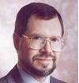
UML代表人物介绍
James Rumbaugh
1994年，他加入Rational Software中,在那里他与lvar Jacobson和Grady Booch合作开发统一建模语言。后来他们将他们的软件开发方法OMT，OOSE和Booch合并到Rational Unified Process中。
资料引用4

Slide 10

UML代表人物介绍
Ivar Jacobson
瑞典计算机科学家，深刻影响或改变了整个软件工业开发模式的几位世界级大师之一，是软件方法论的一面旗帜

Slide 11
历史介绍
面向对象语言最早出现于20世纪70年代中期。从1989年到1997年，其数量从不到十种增加到了五十多种。
但是OO方法的用户并不了解不同建模语言的优缺点和差异，难以选择适合的建模语言，于是爆发了“方法大战”。
90年代中期，出现了一批新方法。最引人注目的是Booch 1993、OMT-2和OOSE等。Booch擅长设计，OMT擅长分析，OOSE擅长业务建模。
1994年10月，Grady Brooch和Jim Rumbaugh将Booch 1993和OMT-2统一起来，于1995年10月公布第一个公开版本，称之为统一方法UM0.8（Unitied Method）。
次年秋，OOSE的创始人Jacobson加盟到这一工作中，三人于1996年的6月和10月分别发布了UML0.9和UML0.91，并将UM重命名为UML。
引用资料5

Slide 12
历史介绍
1996年，UML的开发者倡议成立了UML成员协会，以完善、加强和促进UML的定义工作。
这一机构对UML1.0（97年1月）及UML（97年11月7日）的定义与发布起到了重要的促进作用。
1996年年底，UML已占据面向对象技术市场的85%，成为可视化建模语言事实上的工业标准。
1997年11月17日OMG采纳UML作为基于面向对象技术的标准建模语言，此后进行不断修订，产生了UML1.2、UML1.3和UML1.4版本。
2000年，UML1.4在语义上添加了动作语义的定义。
2005年，UML2.0规范形成。定义了许多可视化语法、特别是元模型的定义。至此，代表早期最好思想的、融合的UML呈现在人们面前。至今最新的版本是UML2.1.
引用资料5

Slide 13
四 UML有哪些特点？

Slide 14
UML有哪些特点？
1.UML统一了Booch、OMT和OOSE等方法中的基本概念和符号 。
2.UML吸取了面向对象领域中各种优秀的思想，其中包括非OO方法的影响 。
3.提出了一些新的概念，如模板、职责、扩展机制、线程、过程、分布式、并发、模式、合作、活动图，并清晰地区分类型、类和实例、细化、接口和组件概念。

Slide 15
UML2.0主要特征
（1） 语言定义精确度提高：这是支持自动化高标准需要的结果。自动化意味着模型将消除不明确和不精密，可以保证计算机程序能转换并熟练的操纵模型。
（2） 改良的语言组织：该特性由模块化组成的，模块化的优点在于它不仅仅使得语言更加容易的被新用户所采用，而且促进了工具之间的相互作用。
（3） 重点改进大规模的软件系统模型性：一些流行的应用软件表现出将现有的独立应用程序集中到更加复杂的系统中去。
（4） 对特定领域改进的支持：使用UML的实践经验证明了其所为的扩展机制的价值。这些机制被统一化、精炼化后，使基础语言更加简洁，更加准确精炼。
（5） 全面的合并，合理化、清晰化各种不同的模型概念：该特性导致一种单一化，更加统一化语言产生。
（6） 同时UML2.0的图形符号也进行了一些调整。

Slide 16
五 UML由什么组成？

Slide 17
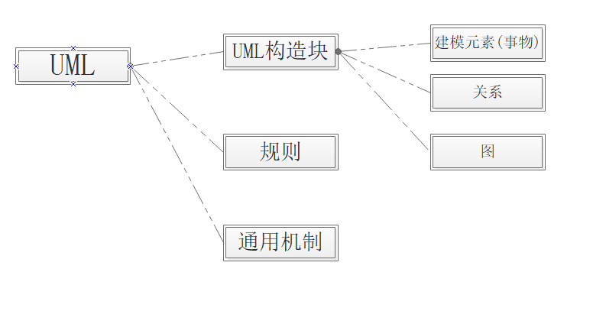
UML由什么内容组成？
UML 是由UML构造块、规则、通用机制三部分组成的。而UML构造块由建模元素（事物）、关系和图组成。

Slide 18
六 UML中的视图和图

Slide 19
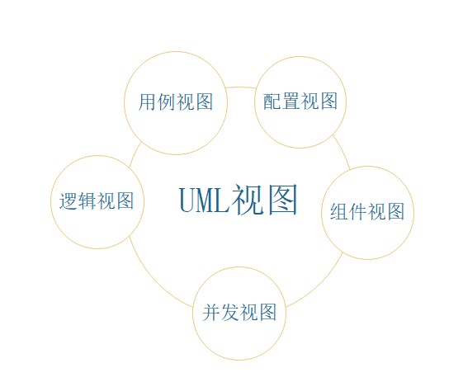
用例视图(Use Case View)，强调从用户的角度看到的或需要的系统功能，是被称为参与者的外部用户所能观察到的系统功能的模型图。
逻辑视图(Logical View)，展现系统的静态或结构组成及特征，也称为结构模型视图(Structural Model View)或静态视图(Static View)。
并发视图(Concurrent View)，体现了系统的动态或行为特征，也称为行为模型视图(Behavioral Model View)或动态视图(Dynamic View)。
组件视图(Component View)，体现了系统实现的结构和行为特征，也称为实现模型视图(Implementation Model View)。
配置视图(Deployment View)，体现了系统实现环境的结构和行为特征，也称为环境模型视图(Environment Model View)或物理视图(Physical View)
UML视图分类

Slide 20
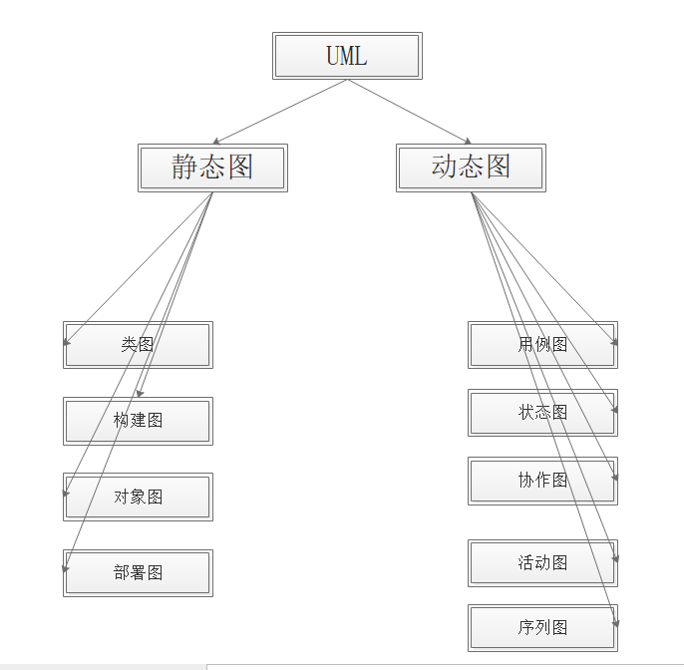
UML图分类
用例图(Use Case Diagram)，描述系统功能；
类图(Class Diagram)，描述系统的静态结构；
对象图(Object Diagram)，描述系统在某个时刻的静态结构；
组件图(Component Diagram)，描述了实现系统的元素的组织；
配置图(Deployment Diagram)，描述了环境元素的配置，并把实现系统的元素映射到配置上；
状态图(State Diagram)，描述了系统元素的状态条件和响应；
时序图(Sequence Diagram)，按时间顺序描述系统元素间的交互；
协作图(Collaboration Diagram)，按照时间和空间顺序描述系统元素间的交互和它们之间的关系；
活动图(Activity Diagram)，描述了系统元素的活动；

Slide 21
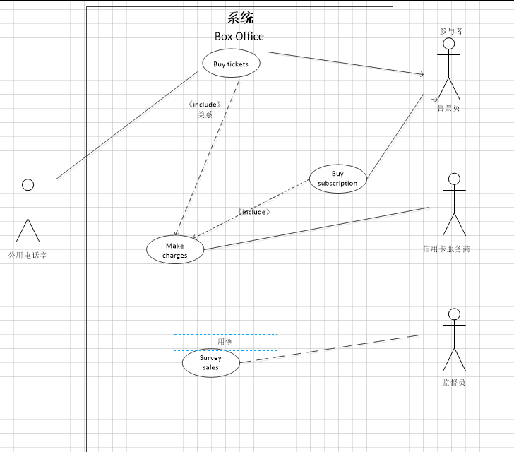
用例视图
用例视图被称为参与者的外部用户所能观察到的系统功能模型图。用例是系统中的一个功能单元，可以描述为参与者与系统之间的一次交互。用例模型的用途是列出系统的用例和参与者，并显示了哪个参与者参与了哪个用例的执行。下面是个用例视图的例子：

Slide 22
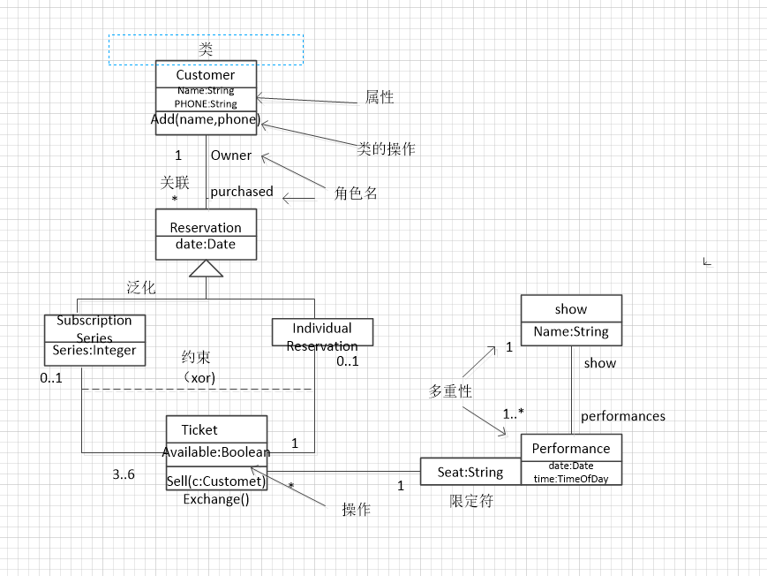
逻辑视图
它对应用领域中的概念和系统实现有关的内部概念建模。它因为不描述与时间有关的系统行为被称作静态视图。静态视图主要由类以及类之间的相互关系组成，这些关系包括：关联，泛化和各种依赖关系，如何使用和实现关系。类是应用领域或应用解决方案中概念的描述。类图是以类为中心组织的，类图中的其他元素或属于某个类或与类相关联。静态视图用类图来实现，正因为他以类为中心，所以称其为类图。下面是个类图的例子：

Slide 23
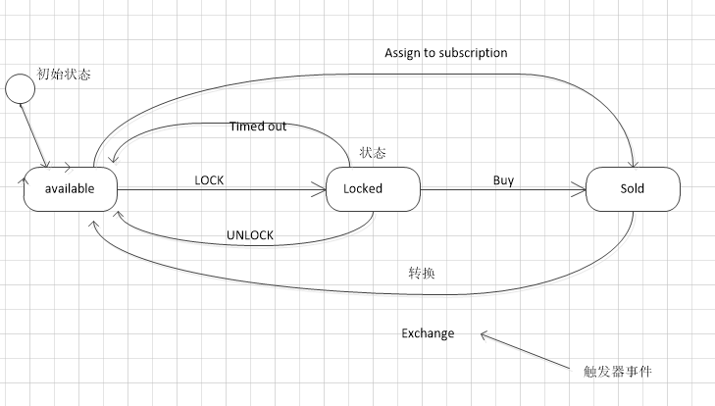
并发视图
并发视图也称为动态视图、进程视图、进程视图包括动态图（状态机图、交互图、活动图）和实现图（交互图和部署图）。主要是从资源的有效利用、代码的执行以及环境中异步事件的处理等方面来考虑。

Slide 24
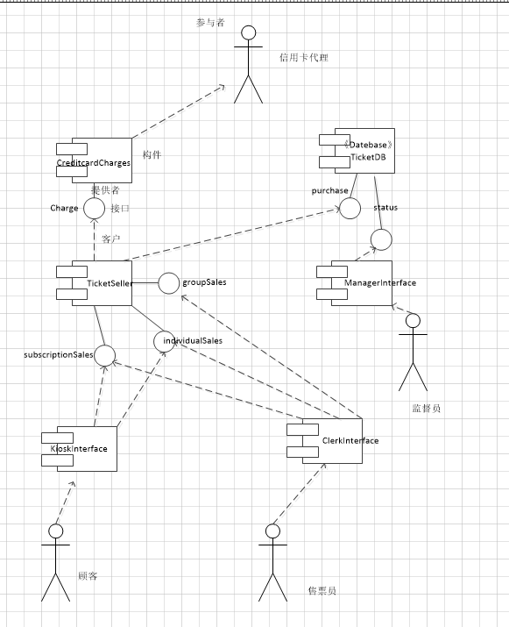
组件视图
组件视图描述系统的实现模块及他们之间的依赖关系。其中，组件指的是不同类型的代码模块，它是构造应用的软件单元。

Slide 25
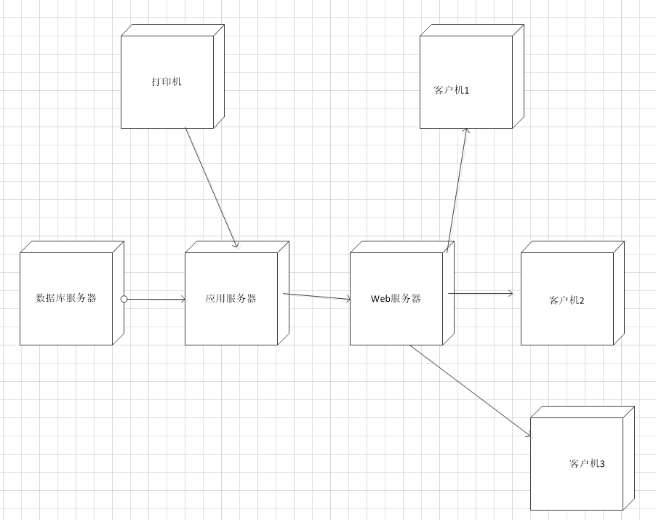
部署视图
配置视图主要显示系统的物理部署，他描述位于节点上的运行实例的部署情况

Slide 26
UML2.0图分类
1.用例图：主体内容用例、参与者、通信关联并没有变化。在UML2.0中，为每个用例增加了一个称为Subject的特征，这项特征的取值可以作为在逻辑层面划分一组用例的依据。用例所属的“系统边界”就是Subject的一种典型例子。
2.顺序图：在2.0中改进了三项，允许顺序图中明确地表达分支判断逻辑，允许“纵向”与“横向”地对顺序图进行拆分与引用，提供了一种新图，称为“交互概况图”，可以直观地表达一组相关顺序图之间的转向逻辑。
3.活动图：增加了许多新特性，例如丰富的同步表达能力，在活动图中引入对象等特性。
4.构件图：组件本身内容的表述更清晰，包括接口、依赖关系。
5.包图：展现模型要素的基本组织单元，以及这些组织单元之间的依赖关系，包括引用关系和扩展关系。

Slide 27
UML2.0图分类
6.组合结构图：描述系统中的某一部分的内部内容，包括该部分与系统其他部分的交互点。
7.时间图：可选的交互图，展示交互过程中的真实时间信息，具体描述对象状态变化的时间点以及维护特定状态的时间段。

Slide 28
七 UML的应用领域

Slide 29
UML应用在哪呢？
UML的应用领域 UML的目标是以面向对象图的方式来描述任何类型的系统，具有很宽的应用领域。其中最常用的是建立软件系统的模型，但它同样可以用于描述非软件领域的系统，如机械系统、企业机构或业务过程，以及处理复杂数据的信息系统、具有实时要求的工业系统或工业过程等。总之，UML是一个通用的标准建模语言，可以对任何具有静态结构和动态行为的系统进行建模。
此外，UML适用于系统开发过程中从需求规格描述到系统完成后测试的不同阶段。 在测试阶段，系统通常需要经过单元测试、集成测试、系统测试和验收测试。不同的测试小组使用不同的UML图作为测试依据：单元测试使用类图和类规格说明；集成测试使用部件图和合作图；系统测试使用用例图来验证系统的行为；验收测试由用户进行，以验证系统测试的结果是否满足在分析阶段确定的需求。
编程（构造）是一个独立的阶段，其任务是用面向对象编程语言将来自设计阶段的类转换成实际的代码。在用UML建立分析和设计模型时，应尽量避免考虑把模型转换成某种特定的编程语言。因为在早期阶段，模型仅仅是理解和分析系统结构的工具，过早考虑编码问题十分不利于建立简单正确的模型。
UML模型还可作为测试阶段的依据。系统通常需要经过单元测试、集成测试、系统测试和验收测试。不同的测试小组使用不同的UML图作为测试依据：单元测试使用类图和类规格说明；集成测试使用部件图和合作图；系统测试使用用例图来验证系统的行为；验收测试由用户进行，以验证系统测试的结果是否满足在分析阶段确定的需求。
总之，标准建模语言UML适用于以面向对象技术来描述任何类型的系统，而且适用于系统开发的不同阶段，从需求规格描述直至系统完成后的测试和维护。

Slide 30
八 支持UML的工具有哪些

Slide 31
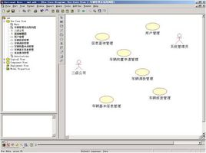
支持UML的工具 Rational Rose
Rational Rose是Rational公司出品的一种面向对象的统一建模语言的可视化建模工具。用于可视化建模和公司级水平软件应用的组件构造。
就像一个戏剧导演设计一个剧本一样，一个软件设计师使用Rational Rose，以演员（数字）、使用拖放式符号的程序表中的有用的案例元素（椭圆）、目标（矩形）和消息/关系（箭头）设计各种类，来创造（模型）一个应用的框架。当程序表被创建时，Rational Rose记录下这个程序表然后以设计师选择的C++， Visual Basic，Java， Oracle8，CORBA或者数据定义语言（Data Definition Language）来产生代码。

Slide 32
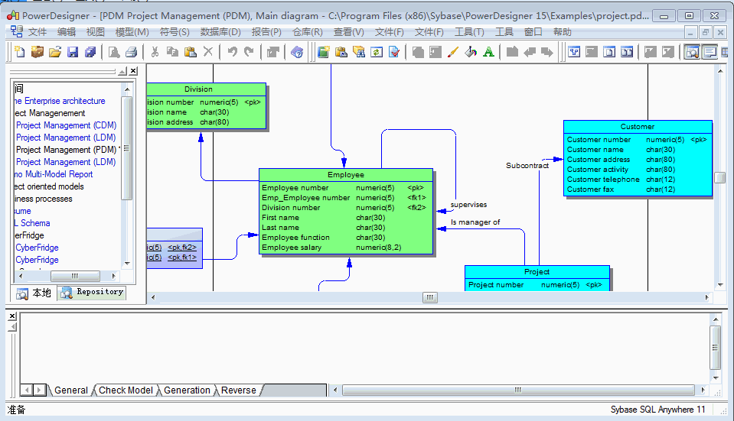
支持UML的工具 PowerDesigner
PowerDesigner原来是对数据库建模而发展起来的一种数据库建模工具。直到7.0版才开始对面向对象的开发的支持，后来又引入了对UML的支持。但是由于PowerDesigner侧重不一样，所以它对数据库建模的支持很好，支持了能够看到的90%左右的数据库，对UML的建模使用到的各种图的支持比较滞后。但是在最近得到加强。所以使用它来进行UML开发的并不多，很多人都是用它来作为数据库的建模。如果使用UML分析，它的优点是生成代码时对Sybase的产品PowerBuilder的支持很好（其它UML建模工具则没有或者需要一定的插件），其他面向对象语言如C++，Java，VB,C#等支持也不错。但是它好像继承了Sybase公司的一贯传统，对中国的市场不是很看看好，所以对中文的支持总是有这样或那样的问题。

Slide 33
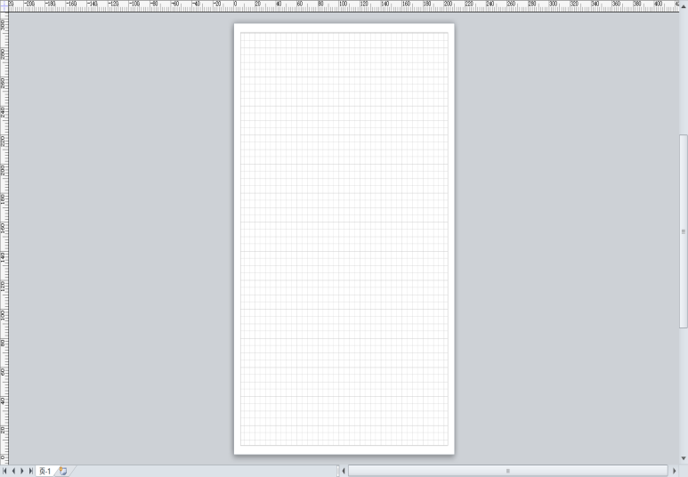
支持UML的工具
UML建模工具Visio原来仅仅是一种画图工具，能够用来描述各种图形（从电路图到房屋结构图），也是到VISIO2000才开始引进软件分析设计功能到代码生成的全部功能，它可以说是目前最能够用图形方式来表达各种商业图形用途的工具（对软 件开发中的UML支持仅仅是其中很少的一部分）。它跟微软的office产品的能够很好兼容。能够把图形直接复制或者内嵌到WORD的文档中。但是对于代码的生成更多是支持微软的产品如VB,VC++,MSSQLServer等（这也是微软的传统），所以它可以说用于图形语义的描述比较方便，但是用于软件开发过程的迭代开发则有点牵强。

Slide 34

支持UML的工具 Process On
Process On是一个面向垂直专业领域的作图工具和社交网络，成立于2011年6月并于2012年启动。Process On将全球的专家顾问、咨询机构、BPM厂商、IT解决方案厂商和广泛的企业用户紧密的连接在一起，提供基于云服务的免费流程梳理、创作协作工具，与同事和客户协同设计，实时创建和编辑文件，并可以实现更改的及时合并与同步，这意味着跨部门的流程梳理、优化和确认可以即刻完成。
专注于为作图人员提供价值，利用互联网和社交技术颠覆了人们梳理流程的方法习惯，继而使商业用户获得比传统模式更高的效率和回报，改善人们对流程图的创作过程。
https://www.processon.com/

Slide 35
资料
UML2基础，建模与设计教程 杨弘平 清华大学出版社 ISBN978730240491 （资料1）
UML用户指南,Grady Booch James Rumbaugh lvar Jacobson 人民邮电出版社 ISBN9787115296443（资料2）
https://en.wikipedia.org/wiki/Grady_Booch（资料3）
https://en.wikipedia.org/wiki/James_Rumbaugh（资料4）
https://baike.baidu.com/item/%E7%BB%9F%E4%B8%80%E5%BB%BA%E6%A8%A1%E8%AF%AD%E8%A8%80/3160571?fr=aladdin#5（资料5）

Slide 36
问题
1.请说出至少两种制作UML的工具

Slide 37
答案
1.请说出至少两种制作UML的工具
答：Rational Rose 、PowerDesigner、 Visio、Press On

Slide 38
答案
2.UML2.0中提供了哪一种新图，可以直观地表达一组相关顺序图之间的转向逻辑。

Slide 39
答案
2.UML2.0中提供了哪一种新图，可以直观地表达一组相关顺序图之间的转向逻辑。
答：交互概况图

Slide 40
答案
3.系统开发共有哪五个阶段。

Slide 41
答案
3.系统开发共有哪五个阶段。
答：需求分析、系统分析、系统设计、程序实现和测试阶段。

Slide 42
分工
李俊收集资料，PPT制作，最终审核，演示85
黄浩峰收集资料，PPT制作82
叶忠杰收集资料80
夏昌灏收集资料80
吴荣欣PPT制作75

Slide 43
谢谢
THANK YOU！

